Slide 1

KHOA KỸ THUẬT VÀ CÔNG NGHỆ
BỘ MÔN CÔNG NGHỆ THÔNG TIN
ĐỒ ÁN CƠ SỞ NGÀNH
ĐỀ TÀI: THIẾT KẾ VÀ CÀI ĐẶT CƠ SỞ DỮ LIỆU
CHO HỆ THỐNG ĐẶT LỊCH KHÁM BỆNH
TRỰC TUYẾN TẠI MỘT SỐ BỆNH VIỆN
Giảng viên hướng dẫn: ThS. Phan Thị Phương Nam
Sinh viên thực hiện: Nguyễn Văn Tổng

Slide 2
NỘI DUNG
Tổng quan
Phương pháp
Thực hiện hóa đề tài
Kết quả
Tổng kết

Slide 3
TỔNG QUAN
Trong bối cảnh y tế hiện đại, việc ứng dụng công nghệ thông tin vào các dịch vụ y tế, đặc biệt là hệ thống đặt lịch khám trực tuyến, đang ngày càng trở nên phổ biến và cần thiết. Việc thiết kế một cơ sở dữ liệu hiệu quả và an toàn cho hệ thống này mang lại nhiều lợi ích quan trọng và cấp thiết.

Slide 4
PHƯƠNG PHÁP
Mục tiêu nghiên cứu
Đối tượng nghiên cứu
Phạm vi nghiên cứu
Phương pháp nghiên cứu

Slide 5
PHƯƠNG PHÁP
Mục tiêu nghiên cứu:
Thiết kế một cơ sở dữ liệu mạnh mẽ, linh hoạt, đảm bảo lưu trữ và xử lý thông tin bệnh nhân, lịch khám một cách chính xác và an toàn.
Nâng cao chất lượng dịch vụ khám chữa bệnh, tạo sự thuận tiện cho cả bệnh nhân và nhân viên y tế.

Slide 6
PHƯƠNG PHÁP
Đối tượng nghiên cứu:
Quy trình nghiệp vụ đặt lịch khám bệnh trực tuyến của một số bệnh viện.
Hệ quản trị cơ sở dữ liệu quan hệ.
Hệ thống đặt lịch trực tuyến.

Slide 7
PHƯƠNG PHÁP
Phạm vi nghiên cứu:
Cách thiết kế, triển khai cơ sở dữ liệu.
Cài đặt cơ sở dữ liệu cho hệ thống đặt lịch khám bệnh trực tuyến tại một số bệnh viện.
Kiểm thử.

Slide 8
PHƯƠNG PHÁP
Phương pháp nghiên cứu:
Nghiên cứu tài liệu về SQL và hệ quản trị cơ sở dữ liệu quan hệ.
Nghiên cứu tài liệu về công cụ thực hiện: SQL Server.
Thực nghiệm: Cài đặt cơ sở dữ liệu cho hệ thống và kiểm thử.

Slide 9
THỰC HIỆN HÓA ĐỀ TÀI
Sơ đồ thực thể kết hợp

Slide 10
THỰC HIỆN HÓA ĐỀ TÀI
Sơ đồ dữ liệu quan hệ

Slide 11
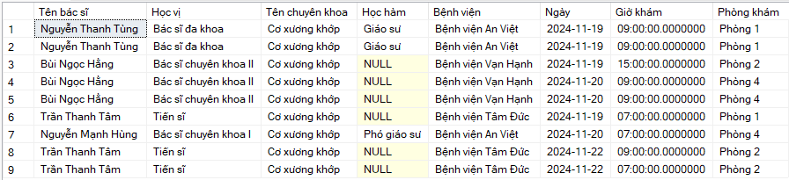
THỰC HIỆN HÓA ĐỀ TÀI
Kết quả các câu truy vấn đã cài đặt
Truy vấn thông tin đăng ký khám
Truy vấn thông tin bác sĩ theo chuyên khoa

Slide 12
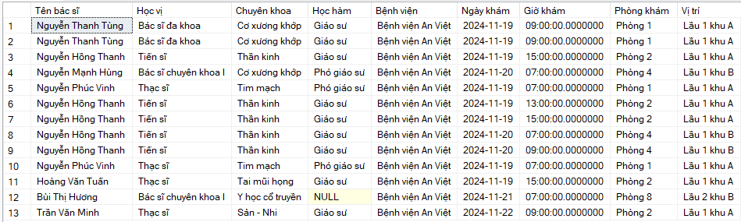
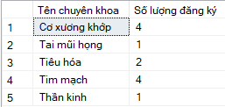
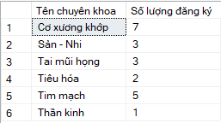
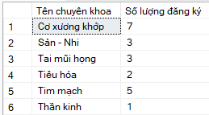
THỰC HIỆN HÓA ĐỀ TÀI
Kết quả các câu truy vấn đã cài đặt
Truy vấn thông tin bác sĩ theo bệnh viện
Thống kê lượt đăng ký theo ngày, tháng, năm
của các chuyên khoa

Slide 13
KẾT QUẢ
Xây dựng thành công một cấu trúc cơ sở dữ liệu: Đáp ứng được các yêu cầu cơ bản của một hệ thống đặt lịch khám trực tuyến, bao gồm quản lý thông tin bệnh nhân, bác sĩ, lịch khám, và các thông tin liên quan khác.
Đảm bảo tính toàn vẹn và bảo mật dữ liệu: Các ràng buộc đã được thiết lập để đảm bảo tính chính xác của dữ liệu.

Slide 14
TỔNG KẾT
Xây dựng được cơ sở dữ liệu
Nắm vững kiến thức thiết kế cơ sở dữ liệu
Nắm vững cách sử dụng các công cụ

Slide 15
HẾT CHÂN THÀNH CẢM ƠN THẦY CÔ ĐÃ LẮNG NGHE

